Slide 1
ROGJ 2025/26
Tema 12
Učenje akustičkih modela govora za raspoznavanje
pomoću alata DeepSpeech2
Zadatak: na temelju VEPRAD baze snimljenog i transkribiranog govora naučiti akustičke modele govora i testirati rad sustava.
Luka Ivanić

Slide 2
02
VEPRAD dataset
Korišteni VEPRAD korpus nakon izdvajanja sm04 ima 25 govornika, 5 255 snimljenih iskaza i 8.03 h govora.
Test skup
Jedan VEPRAD CV split
1
3 govornika se potpuno izdvajaju za test
Subset
utt.
gov.
h
uloga
train
3057
19
4.72
učenje modela
2
iz svih ostalih govornika uzima se oko 10% utterancea za test
val
1205
22
1.81
odabir/usporedba
3
test snimke i transkripte izdvojili smo jednom i držimo ih odvojeno od CV skupova
val seen
349
19
0.54
isti govornici
val unseen
856
3
1.26
novi govornici
sm04 je ostavljen izvan aktivnog split poola jer nije bilo dovoljno jasno što točno predstavlja; time smanjujemo rizik od curenja podataka.
test
993
25
1.50
zamrznuta provjera
test seen
486
22
0.74
isti govornici
test unseen
507
3
0.76
novi govornici
Namjera VEPRAD splitova je mjeriti dvije stvari odvojeno: koliko model generalizira na nove rečenice istih govornika i koliko generalizira na potpuno neviđene govornike.
Reproducibilnost: permanentni test skup ne diramo nakon stvaranja; za nove validacijske eksperimente generiramo nove CV splitove iz non-test poola.

Slide 3
03
VEPRAD + DeepSpeech2 Pipeline
Od VEPRAD snimki i transkripata gradimo značajke, CTC rječnik, akustički model i WER/CER evaluaciju.
VEPRAD
→
manifesti
→
features
→
vocab
→
DS2
→
eval
audio + txt
JSONL rel. paths
fbank_kaldi
+ CMVN
31 char, train-only
CTC trening
WER/CER
po subsetu
Preprocessing odluke
Transkripti i event tagovi
• 16 kHz, 25 ms window, 10 ms shift
• 161-bin fbank_kaldi + CMVN
• character CTC vocab built only from train
• Croatian letters covered: 0 unknown chars on val/test
• no data augmentation in these runs
ASR target je normalizirano polje text.
Event tagovi poput <uzdah> ostaju u text_raw/non_speech_events, ali se ne treniraju kao CTC znakovi jer bi se u character modu rastavili na <, u, z, ...
Isti preprocessing i isti split protokol koriste se za sve modele, pa razlike u WER/CER rezultatima dolaze iz arhitekture modela i dekodiranja, a ne iz promjene podataka.

Slide 4
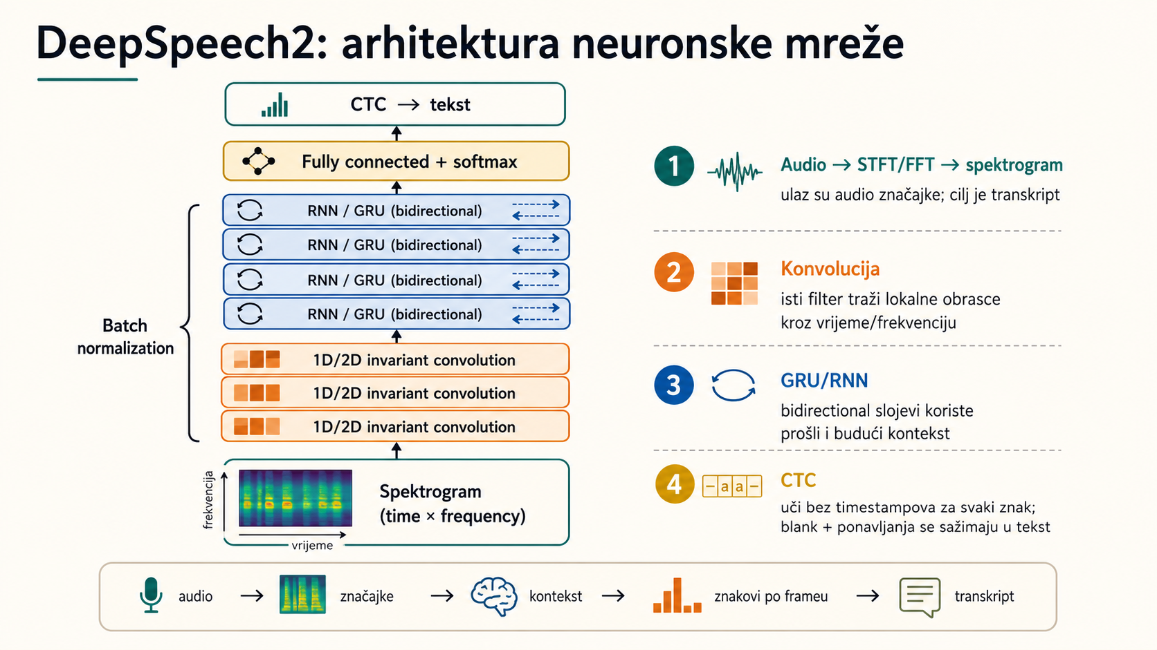

Slide 5
05 · MODELI I HIPERPARAMETRI
Paper-small i dvije varijante na istom VEPRAD splitu.
Konfiguracije su paper-close unutar PaddleSpeech DS2 opcija, ali nisu doslovna reprodukcija Deep Speech 2 rada.
Run
cell
layers
hidden
params
epochs
uloga
paper_small_001
GRU
5 biRNN
650
36.21M
20
najbliže small DS2
paper_7gru_001
GRU
7 biRNN
650
50.73M
20
+2 sloja
paper_7lstm_001
LSTM
7 biRNN
650
67.61M
20
usporedba cella
Što smo zadržali
Zajednički trening
Razlike od paper konfiguracije
• konvolucijski front-end
• bidirectional offline recurrent layers
• character CTC targets
• beam-search decoding path
• external word-level KenLM scorer
• fbank_kaldi 161 + CMVN
• no data augmentation
• batch size 32, 8 workers
• lr 5e-4, decay 0.93, grad clip 5.0
• avg_1 checkpoint for final eval
• BatchNorm nije izravno izložen u ovom DS2 pathu
• exact log-spectrogram setup zamijenjen je fbank_kaldi značajkama
• trainer koristi Adam + LR decay, ne Nesterov momentum
• lookahead convolution nije uključena bez source edita
Zaključak: najbliži paper-small run koristi 5 bidirectional GRU slojeva s hidden size 650; dublji GRU i LSTM služe kao kontrolirane varijante na istom VEPRAD splitu.

Slide 6
06 · KENLM DEKODIRANJE
KenLM se trenira na VEPRAD train transkriptima.
Prije LM treninga izbacujemo VEPRAD train rečenice koje se previše poklapaju s val/test tekstom.
LM corpus filter
Scorer
Sweep grid
train rows: 3057
kept for KenLM: 2290
excluded: 767 exact/fuzzy held-out matches
word-level KenLM 5-gram
is_character_based = 0
max_order = 5
dict_size = 1181
beam 5/10/20/40 at a=2.5 b=0.3
beam 20 alpha: 2.0 / 3.0
beam 20 beta: 0.0 / 0.6
WER: beam1 → KenLM
Validation
all
seen
unseen
Frozen test
all
seen
unseen
paper-small
0.421→0.088
-79%
0.345→0.074
-79%
0.451→0.094
-79%
paper-small
0.453→0.118
-74%
0.350→0.075
-78%
0.554→0.160
-71%
7GRU
0.400→0.094
-77%
0.328→0.077
-77%
0.429→0.101
-77%
7GRU
0.429→0.127
-70%
0.324→0.083
-75%
0.532→0.171
-68%
7LSTM
0.515→0.123
-76%
0.430→0.090
-79%
0.549→0.137
-75%
7LSTM
0.535→0.151
-72%
0.440→0.095
-78%
0.629→0.206
-67%
Sve KenLM vrijednosti koriste najbolji validation-selected decoder: beam 40, alpha 2.5, beta 0.3.

Slide 7
07 · REZULTATI
Najbolji VEPRAD rezultat: paper-small GRU + KenLM.
VEPRAD validation odabire beam 40; KenLM smanjuje WER nekoliko puta u odnosu na no-LM CTC decoding.
Model
No LM
Fixed LM
Best test
Best val
Seen
Unseen
paper-small GRU
0.453
0.155
0.118
0.088
0.075
0.160
7-layer GRU
0.429
0.142
0.127
0.094
0.083
0.171
7-layer LSTM
0.535
0.175
0.151
0.123
0.095
0.206
Best VEPRAD model
VEPRAD LM effect
Speaker gap
paper-small GRU
0.453 → 0.118
0.075 vs 0.160
0.118 test WER
best model test WER
seen vs unseen VEPRAD
Zaključci
Što bi bilo iduće
• Sustav radi end-to-end na VEPRAD-u: splitovi, trening, dekodiranje i metrike su reproducibilni.
• Dublje nije automatski bolje: 5-layer GRU je bolji od 7GRU i 7LSTM u ovoj postavci.
• KenLM je ključan jer VEPRAD sadrži mnogo ponavljajućih vremenskih fraza.
• više CV splitova za stabilniju procjenu
• n-gram order sweep za KenLM
• eventualno model/feature promjene koje zahtijevaju PaddleSpeech source edit

Slide 8
08 · NAJBOLJI MODEL?
Fine-tune postojećeg pred-treniranog modela.
CLASSLA Wav2Vec2 fine-tune na train-setu; nije PaddleSpeech/DeepSpeech2 trening.
Model
Fine-tune
Split
CLASSLA Wav2Vec2
8 epochs · 408 updates
clean CV + frozen test
Large HR checkpoint + LM decoder
3298 train iskaza, 5.03 h, fp16, lr 3e-4
val unseen: m05/m11/z07; test unseen: m04/z06/z14
Validation + test rezultati
Decoder
Val WER
Val CER
Test WER
Test CER
Test unseen WER
Test unseen CER
pre-finetune greedy
0.303
0.149
0.309
0.154
0.337
0.169
pre-finetune bundled LM
0.284
0.147
0.294
0.155
0.320
0.170
fine-tuned greedy
0.031
0.008
0.039
0.008
0.050
0.010
fine-tuned bundled LM
0.037
0.010
0.042
0.009
0.051
0.011
CER je prikazan bez razmaka. Bundled LM je fiksni eksterni ParlaMint LM iz checkpointa; ne treniramo VEPRAD KenLM, pa nema text-only LM curenja iz traina prema val/testu.
Najbolji full test
Unseen speakers
LM nakon fine-tunea
greedy fine-tuned
stroži dio testa
blago lošiji
3.86% WER · 0.75% CER
4.97% WER · 0.99% CER
4.24% vs 3.86% WER

Slide 9
ROGJ 2025/26
Tema 12
THE END
Hvala na pažnji.

